Slide 1
AWS 기반 고가용성 웹사이트 아키텍처 구축
유상준 | Sangjun You(Jason)
2024.11.01

Slide 2
AGENDA
001. 시나리오 설정과 최종 설계
시나리오 배경
요구사항
최종 아키텍처
002. 구축 과정
VPC 네트워크 구성
EC2로 웹서버 구축
RDS DB 구성
EFS 파일시스템 구성
Load Balancing & Autosocaling
S3 활용 정적 자원관리
Route 53로 DNS 설정
003. 개선방향
Web, WAS 역할 분할
Elasticache 기반 세션 유지
기타 개선점

Slide 3
001. 시나리오 설정과 최종 설계

Slide 4
시나리오 배경
한 온라인 쇼핑몰 회사는 늘어나는 사용자 수요에 맞춰 안정적이고 확장 가능한
웹 인프라를 구축하고자 합니다.
쇼핑몰은 특정 시기에 트래픽 변동이 크며, 서비스 중단 시 매출에 직접적인 영향을
미칠 수 있어 안정적인 서비스 운영이 무엇보다 중요합니다.
이 회사의 목표는 트래픽이 증가할 때 웹 서버가 자동으로 확장되고,
데이터 손실을 방지하기 위해 데이터베이스의 고가용성을 확보하는 것입니다.
또한, 주요 서비스가 다운될 경우, 빠르게 대체 서버와 백업 사이트로 전환하여
무중단으로 서비스를 제공할 수 있는 구조를 구현하는 것입니다.

Slide 5






요구사항
Load Balancing을 통한 안정적 트래픽 관리
Autoscaling을 통한 웹 서버 확장성 확보
High availability 데이터베이스를 통해 서비스 중단 최소화
각 서버 간의 파일 일관성 유지
웹사이트 장애발생 시 자동 백업 웹사이트 지원
Elastic Load Balancing
Amazon EC2 Auto Scaling
Amazon RDS
Amazon EFS
Amazon S3

Slide 6













최종 아키텍처
Region
(Seoul)
VPC
Public subnet
Private subnet
Private subnet
Private subnet
Availability
Zone 2a
Amazon RDS
primary
instance
Amazon EFS mount target
NAT gateway
EC2 Webserver
Instances
Internet gateway
www.jasonyou.store
Application
Amazon EC2 Auto Scaling
Amazon
EFS
Failover
Primary
Load Balancer
Amazon
Route 53
Public subnet
Private subnet
Failover
Secondary
Private subnet
Private subnet
Users
Availability
Zone 2c
Amazon RDS
standby
instance
Amazon EFS mount target
NAT gateway
EC2 Webserver
Instances
Static
website
on S3

Slide 7
002. 구축 과정

Slide 8
VPC 네트워크 구성
Region
(Seoul)
VPC
(10.0.0.0 / 16)
ap-northeast-2
Public subnet
Private subnet
Private subnet
Private subnet
Availability
Zone 2a
NAT gateway
(10.0.0.0 / 24)
(10.0.2.0 / 24)
(10.0.4.0 / 24)
(10.0.6.0 / 24)
Internet gateway
(10.0.1.0 / 24)
(10.0.3.0 / 24)
(10.0.5.0 / 24)
(10.0.7.0 / 24)
Public subnet
Private subnet
Private subnet
Private subnet
Availability
Zone 2c
NAT gateway

Slide 9
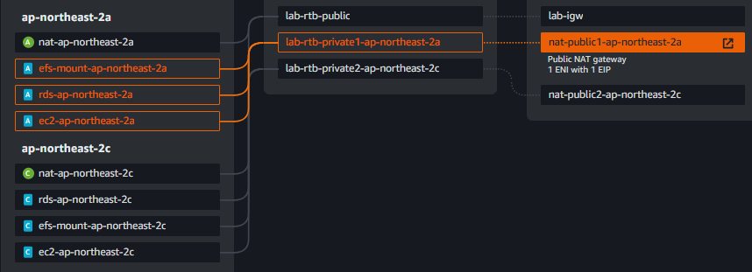
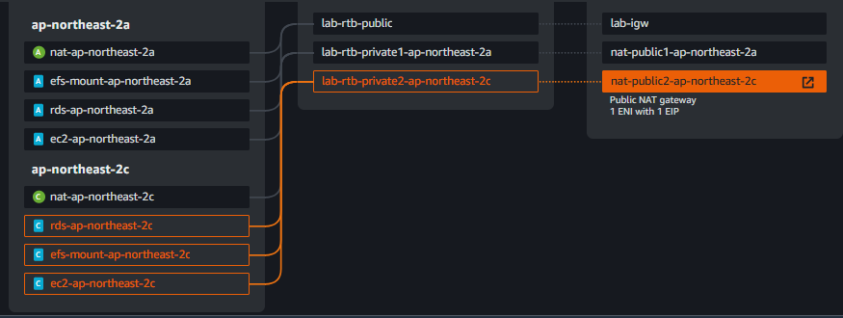
VPC 네트워크 구성
라우팅 테이블 구성
별도의 NACL 없음.
Route Table | Destination | Target
Lab-rtb-public | 0.0.0.0 / 0 | Internet gateway
 | 10.0.0.0 / 16 | Local
Lab-rtb-private1 | 0.0.0.0 / 0 | NAT – 2a
 | 10.0.0.0 / 16 | Local
Lab-rtb-private2 | 0.0.0.0 / 0 | NAT – 2c
 | 10.0.0.0 / 16 | Local

Slide 10
EC2로 웹서버 구축
EC2 인스턴스 생성
Instance type: t2.micro
OS: Ubuntu Server 24.04(LTS), 64bit (x86)
Key pair: RSA
Storage: 8GB, gp3 volume
Session manager 실행을 위한 IAM Role 부여(Policy: AmazonSSMManagedInstanceCore)
Security Group
Name: WEB-SG
Inbound rules: SSH allow from anywhere
HTTP allow from anywhere
Outbound rules: allow all traffic

Slide 11
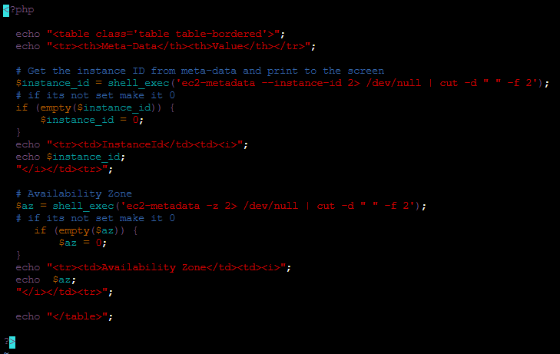
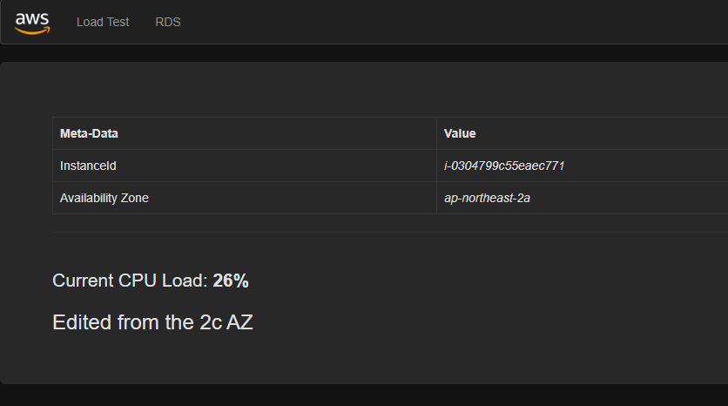
EC2로 웹서버 구축
LAMP 스택 설치
sudo apt install –y apache2 php php-mysql php-json php-cli php-dev mariadb-client
웹서버 권한 변경
sudo chown –R ubuntu:www-data /var/www
sudo chmod 2775 /var/www && find /var/www –type d –exec sudo chmod 2775 {} \;
find /var/www –type f –exec sudo chmod 0664 {} \;
ec2-metadata를 위한 amazon-ec2-utils 설치
Shell에서 ec2-metadata 실행을 필요로 함.
웹사이트 메인 페이지

Slide 12
RDS 데이터베이스 구성
Region
(Seoul)
VPC
(10.0.0.0 / 16)
ap-northeast-2
Public subnet
Private subnet
Private subnet
Private subnet
Availability
Zone 2a
EC2 Webserver
for AMI
Amazon RDS
primary
instance
NAT gateway
(10.0.0.0 / 24)
(10.0.2.0 / 24)
(10.0.4.0 / 24)
(10.0.6.0 / 24)
Internet gateway
(10.0.1.0 / 24)
(10.0.3.0 / 24)
(10.0.5.0 / 24)
(10.0.7.0 / 24)
Public subnet
Private subnet
Private subnet
Private subnet
Availability
Zone 2c
Amazon RDS
standby
instance
NAT gateway

Slide 13
RDS 데이터베이스 구성
보안그룹 설정
Name: DB-SG
Inboud rule: MySQL/Aurora allow from WEB-SG
Outbound rule: Allow all traffic
DB 생성
Engine type: MariaDB 10.11.9 Multi AZ availability: Create a standby instance in a different AZ
Dev / Test No RDS proxy, port: 3306
Master ID / password 생성 Password authentication
DB instance class: Burstable classes(t classes) Disable enhanced monitoring
Storage: gp3, 20gb allocate IPv4 connect, lab-vpc, no public access
Disable autoscaling storage No backup, no encryption, no auto minor version upgrade
Initial DB 생성

Slide 14
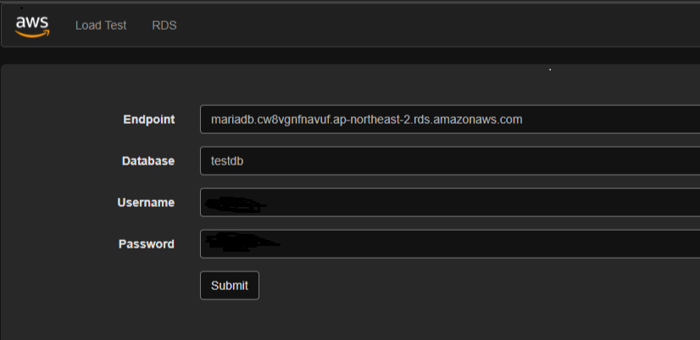
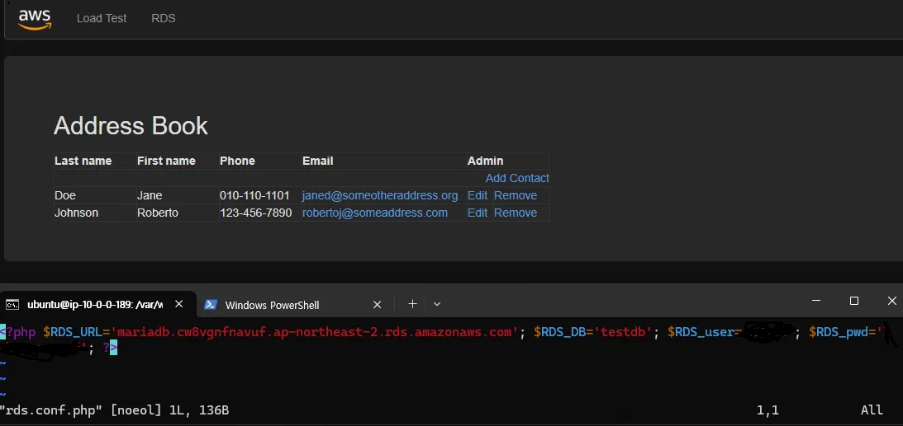
RDS 데이터베이스 구성
웹서버와 RDS 연결 테스트
다음과 같이 DB endpoint와 DB이름, 계정의 ID와 password 입력 시 conf.php에 정보가 저장되어,
RDS 탭 클릭을 통해 자동으로 연결된 DB의 조회, 수정, 삭제 등을 진행할 수 있다.

Slide 15
EFS로 파일 시스템 구성
Region
(Seoul)
VPC
(10.0.0.0 / 16)
ap-northeast-2
Public subnet
Private subnet
Private subnet
Private subnet
Availability
Zone 2a
EC2 Webserver
for AMI
Amazon RDS
primary
instance
Amazon EFS mount target
NAT gateway
(10.0.0.0 / 24)
(10.0.2.0 / 24)
(10.0.4.0 / 24)
(10.0.6.0 / 24)
Internet gateway
Amazon
EFS
(10.0.1.0 / 24)
(10.0.3.0 / 24)
(10.0.5.0 / 24)
(10.0.7.0 / 24)
Public subnet
Private subnet
Private subnet
Private subnet
Availability
Zone 2c
Amazon RDS
standby
instance
Amazon EFS mount target
NAT gateway

Slide 16
EFS로 파일 시스템 구성
Security Group
Name: EFS MountTarget
Inbound rule: Allow NFS from WEB-SG
Outbound rule: Allow all traffic
EFS 생성
File type system: regional(multiple AZs)
No automatic backup
No lifecycle management
Bursting throughput
General purpose performance
Network access: Set mount targets on (10.0.0.6/24, 10.0.0.7/24)

Slide 17
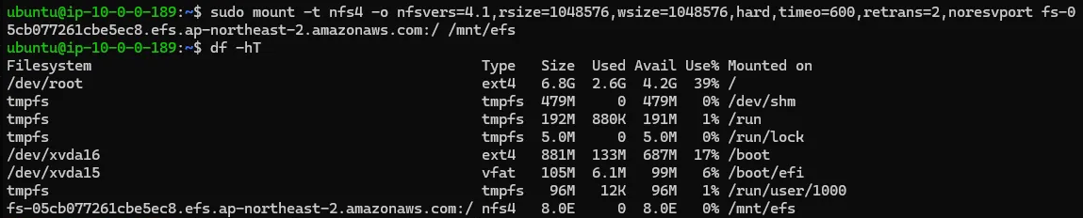
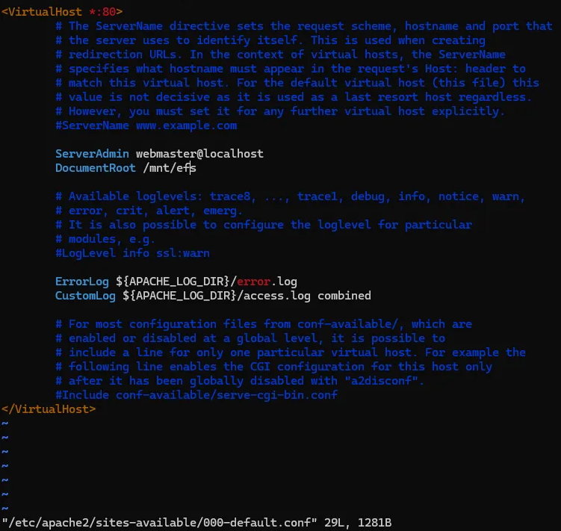
EFS로 파일 시스템 구성
EC2로 마운트 후 테스트
NFS client를 이용하기 위해 sudo apt install nfs-common으로 설치
후 메인 페이지의 파일 /var/www/*를 전부 옮김. 그리고 apache2에서 기본 실행 웹사이트 위치변경

Slide 18
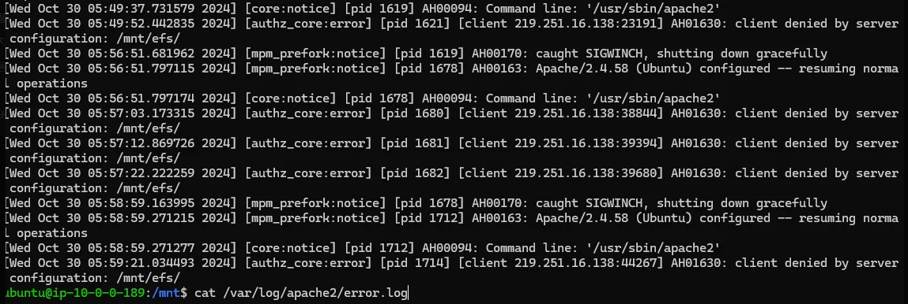
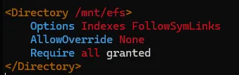
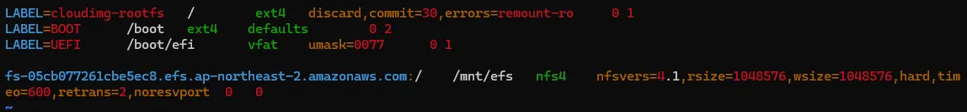
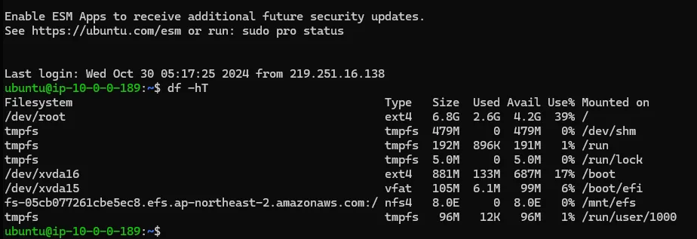
EFS로 파일 시스템 구성
Forbidden error 발생하여 로그 확인 후 /etc/apache2/apache2.conf를 다음과 같이 수정하였음.
참고링크 : https://blog.naver.com/elder815/221017370838
자동 마운트 테스트
/etc/fstab수정
sudo mount efs –fav로 정상작동 확인 후 재부팅하여 테스트

Slide 19
Load Balancing & Autoscaling
Region
(Seoul)
VPC
Public subnet
Private subnet
Private subnet
Private subnet
Availability
Zone 2a
Amazon RDS
primary
instance
Amazon EFS mount target
NAT gateway
EC2 Webserver
Instances
Internet gateway
Application
Amazon EC2 Auto Scaling
Amazon
EFS
Load Balancer
Public subnet
Private subnet
Private subnet
Private subnet
Users
Availability
Zone 2c
Amazon RDS
standby
instance
Amazon EFS mount target
NAT gateway
EC2 Webserver
Instances

Slide 20
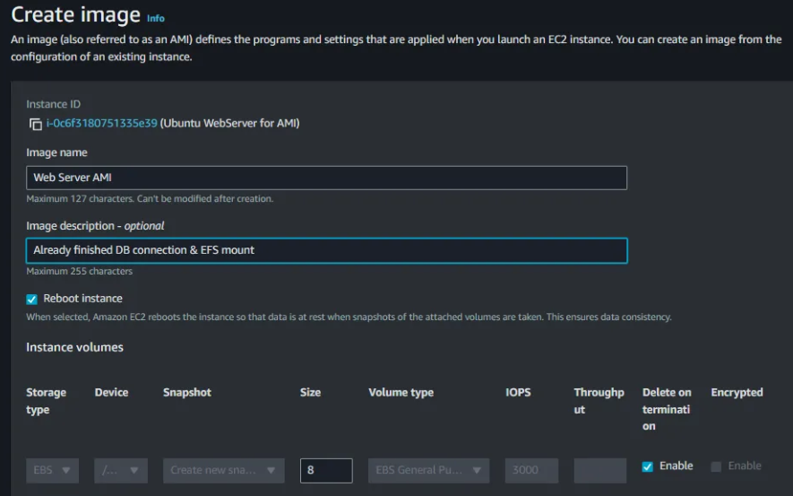
Load Balancing & Autoscaling
AMI 이미지 생성 및 Launch template 생성
Instance type: t2.micro
Security group: WEB-SG
Storage: 8GiB, gp3
Storage: 8GB, gp3 volume
Session manager 실행을 위한 IAM Role 부여(Policy: AmazonSSMManagedInstanceCore)
Detailed CloudWatch monitoring 활성화

Slide 21
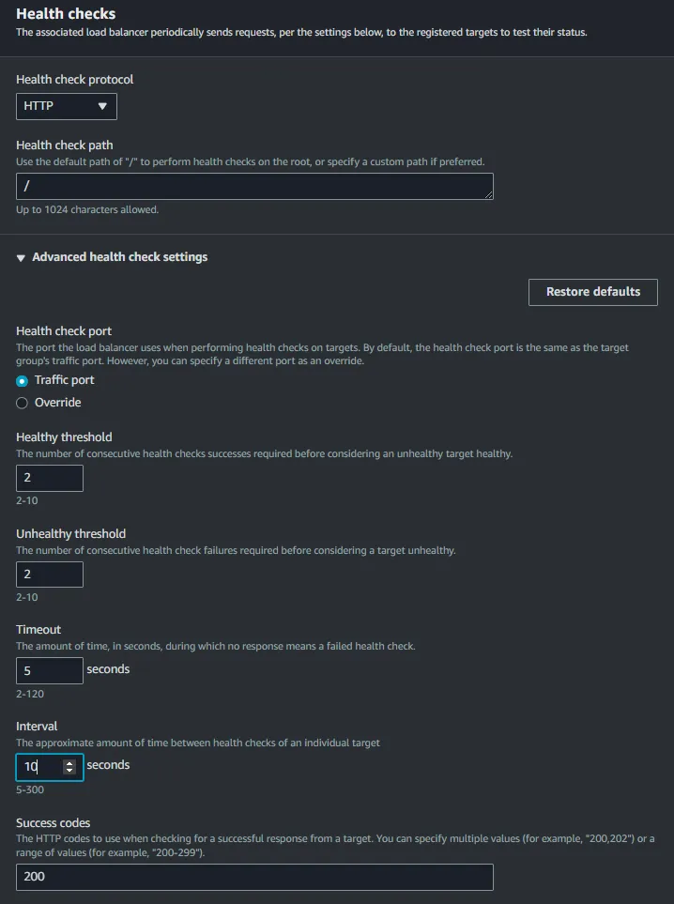
Load Balancing & Autoscaling
Target group 생성
Name: WebServerTargetGroup
Instances type
HTTP1, IPv4, lab-vpc
Health checks는 다음과 같이 설정

Slide 22
Load Balancing & Autoscaling
Application Load Balancer(ALB) 생성
Name: WebServer-ALB
Internet-facing, IPv4, lab-vpc
Mapping: ap-northeast 2a-az1 public subnet(10.0.0.0 / 24)
ap-northeast 2a-az3 public subnet(10.0.1.0 / 24)
기타 AWS WAF(Web Application Firewall)나 Global Accelerator는 사용하지 않았음.
Listener HTTP: 80, Forward to WebServerTargetGroup

Slide 23
Load Balancing & Autoscaling
Auto Scaling Group 생성
Name: Webserver Auto Scaling Group
Launch Template: Webserver-scaling-template ( Ver. Default)
lab-vpc, ap-northeast-2a (10.0.2.0 / 24), ap-northeast-2c ( 10.0.3.0 / 24)
WebServerTargetGroup
No VPC Lattice service
Health checks
Turn on Elastic Load balancing health checks, grace period(120 seconds)
Enable group metrics collection within CloudWatch
Group size
Desired Capacity: 2, Min:2, Max: 4
Target tracking scaling policy: Average CPU utilization. 60%, warmup 120 seconds

Slide 24
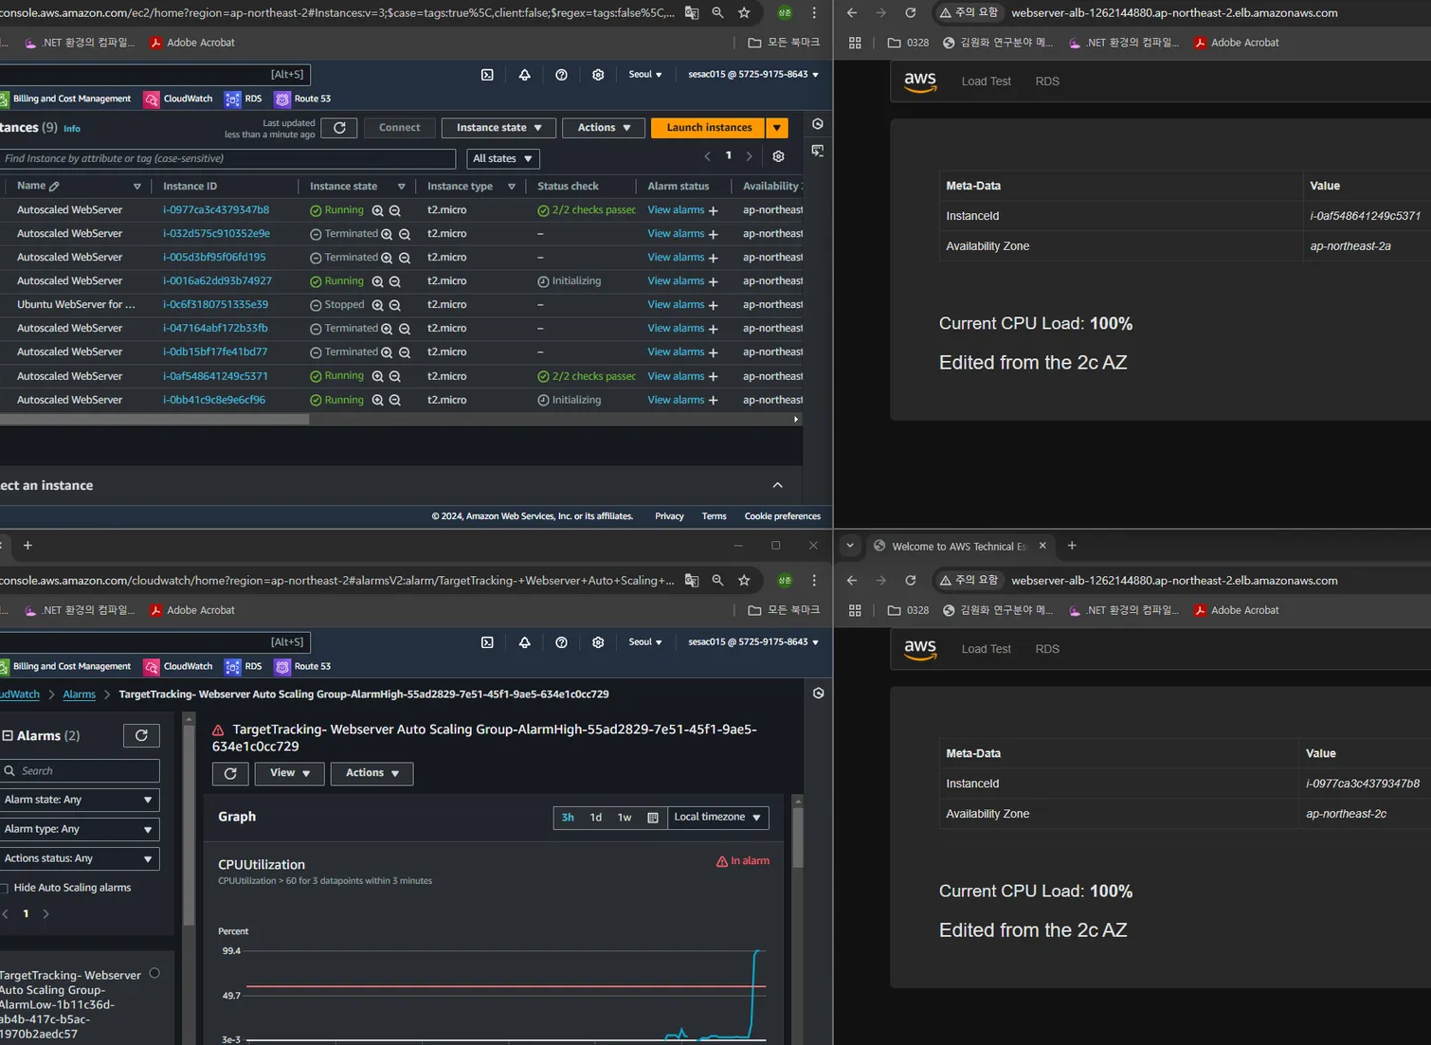
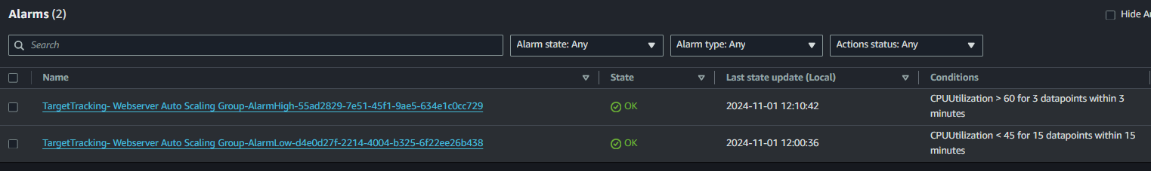
Load Balancing & Autoscaling
적용 후 Load test로 Autoscaling, DB, EFS 정상 작동 확인
저기 보이는 Dynamic scale in policy는 scale out 만들 때 자동 생성되었음.

Slide 25
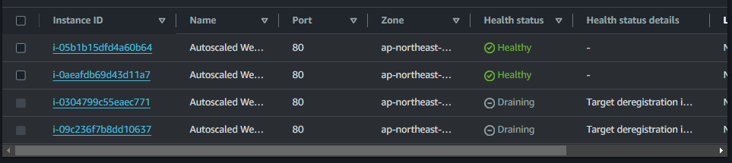
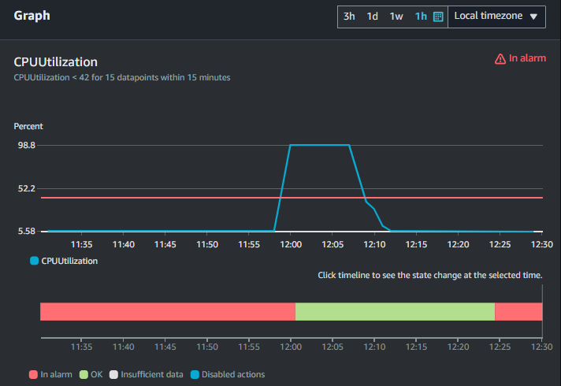
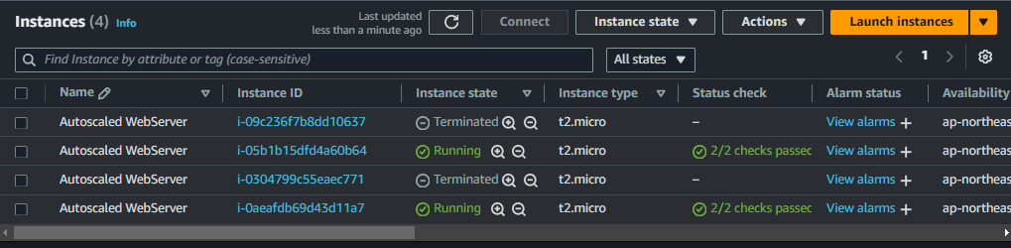
Load Balancing & Autoscaling
적용 후 Load test로 Autoscaling, DB, EFS 정상 작동 확인

Slide 26
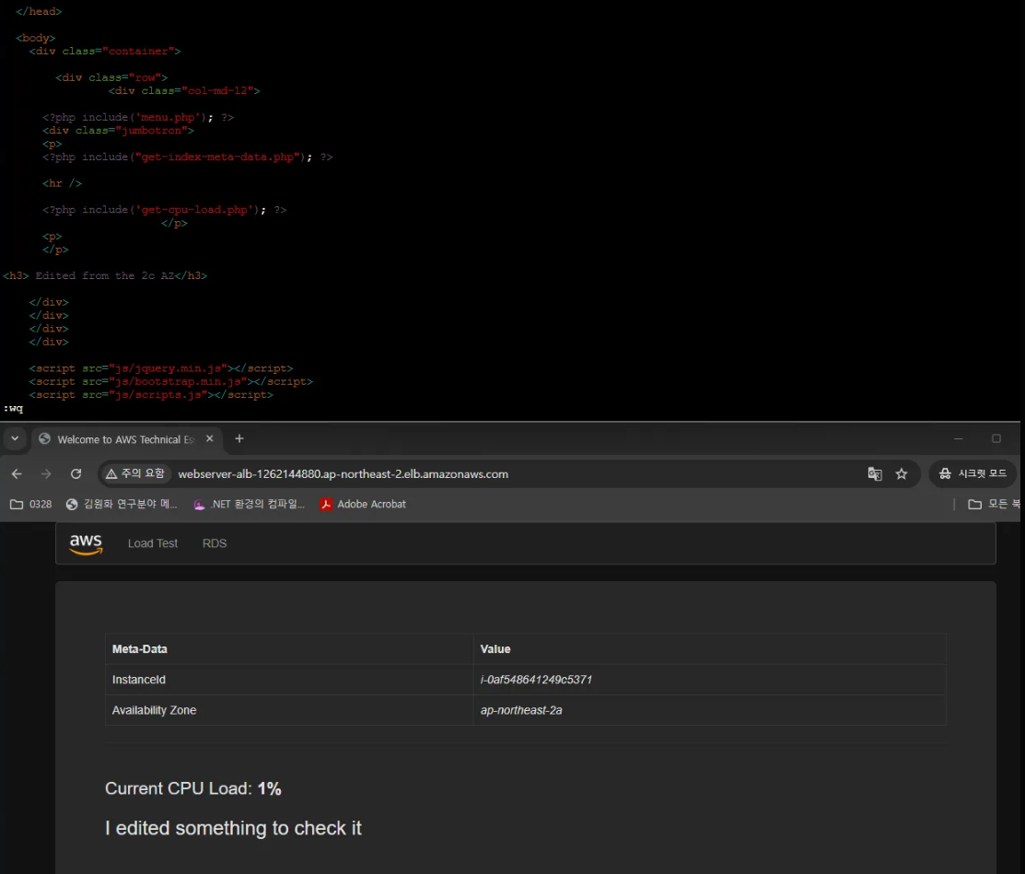
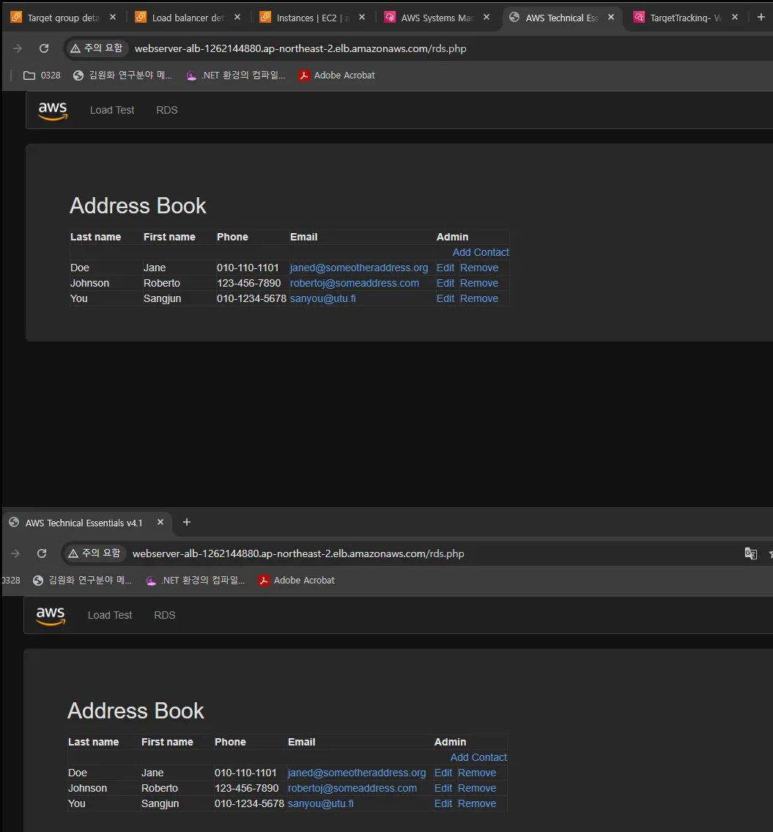
Load Balancing & Autoscaling
적용 후 Load test로 Autoscaling, DB, EFS 정상 작동 확인
EFS의 파일 수정 시 변화 확인
DB 수정 시 변화 확인

Slide 27
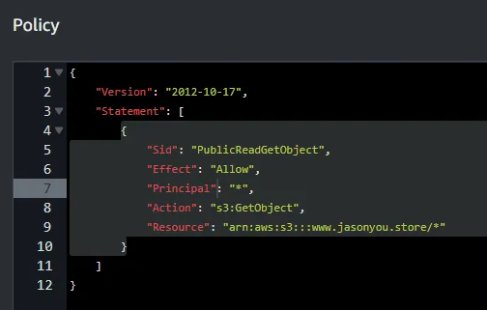
S3를 활용한 정적 자원 관리
이미지, 파일 등 정적 자원의 버킷 구성
Bucket name: www.jasonyou.store ( Route53으로 지정할 주소와 동일하게 설정 해야함!)
ACLS disabled, Allow all public access
Bucket Versioning: disabled
Object Lock: disabled
Encryption type: Server-side encryption with S3 managed keys
정적 웹 호스팅 설정 및 정책 구성
S3 static website hosting: Enabled, bucket hosting
Storage class: Standard(AZ >= 3)
정책은 다음과 같이 설정

Slide 28
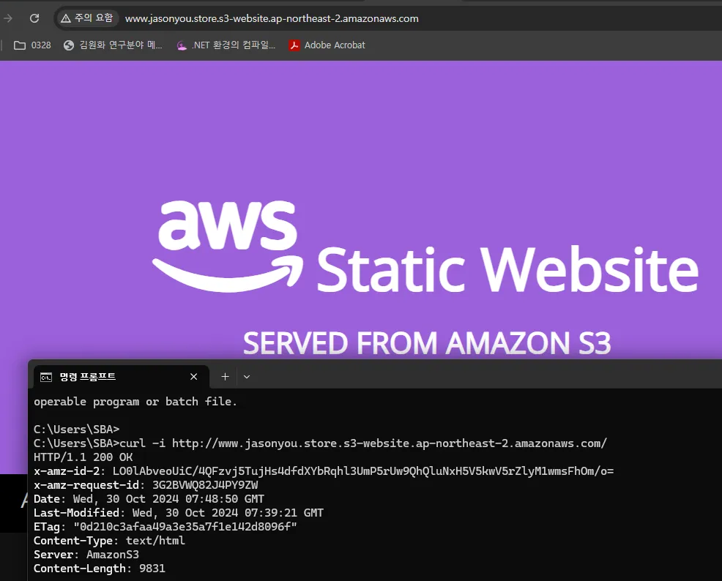
S3를 활용한 정적 자원 관리

Slide 29
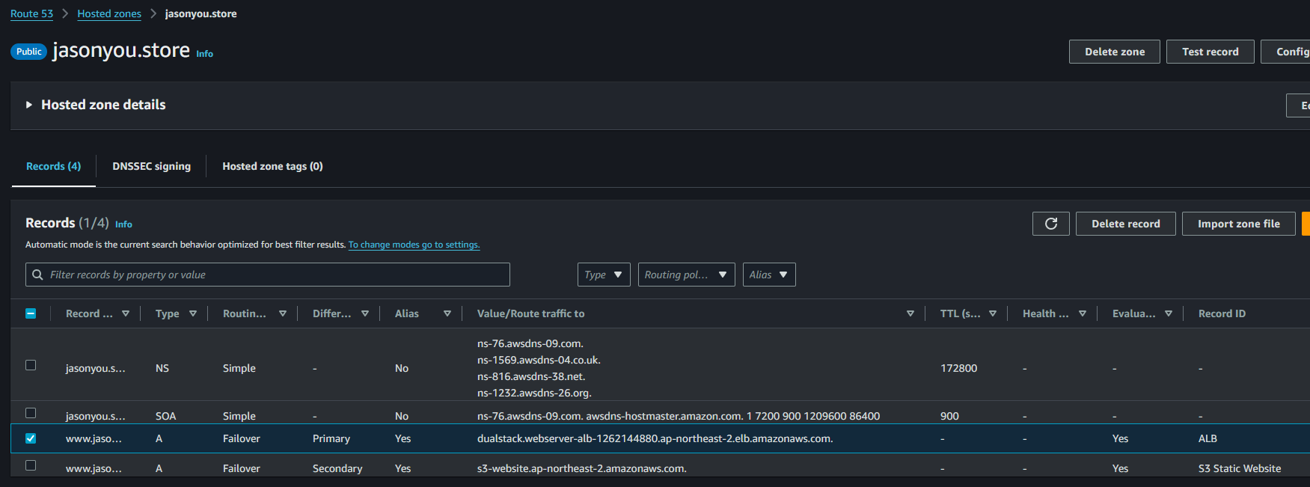
Route 53으로 DNS 설정
도메인 및 서브 도메인 설정

Slide 30
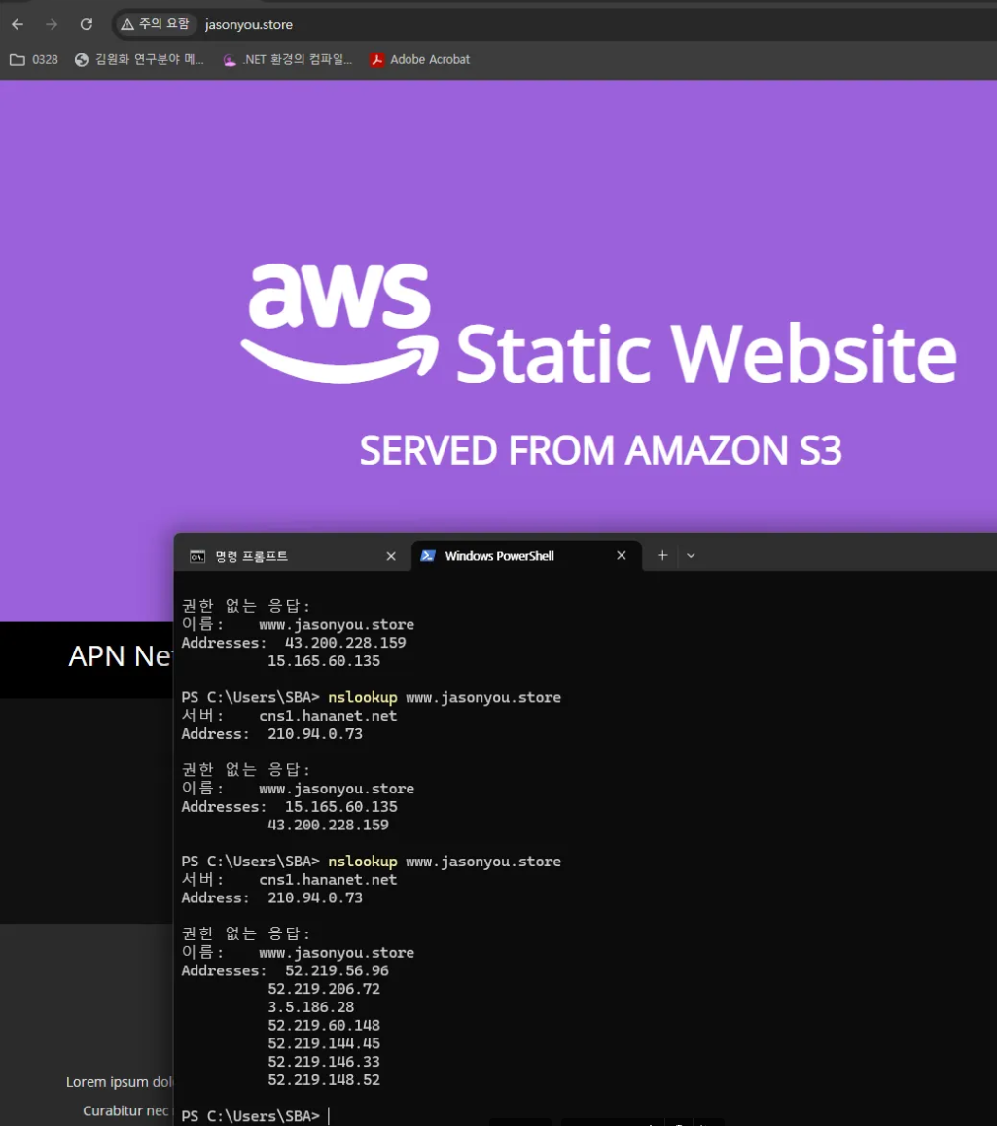
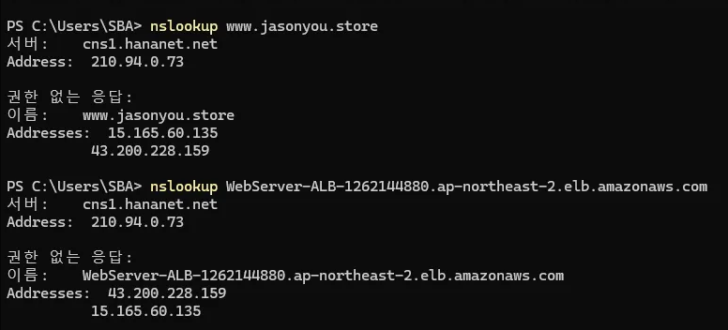
Route 53으로 DNS 설정
Failover test
Failover 없을 때는 ALB dns를 가리키고,
Failover 발생 시 secondary로 설정한 S3의 위치를 가리키는 것을 볼 수 있다.

Slide 31
003. 개선 방향

Slide 32
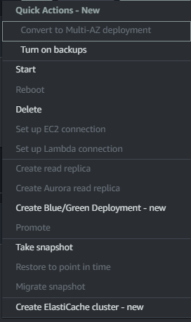
Web, WAS 역할 분할, ElastiCache 기반 세션 유지
서비스 독립성: Apache 웹서버가 정적 콘텐츠를 제공(이미지, CSS, Javascript),
Apache Tomcat(WAS)가 JSP, Servlet 등의 동적 요청을 처리.
Amazon RDS 개선을 위한 ElastiCache
세션 관리: 사용자의 세션 데이터를 메모리에 저장하여 DB 부하 감소.
그 외 이미 질의 했던 내용들을 캐싱하여 DB 접근을 최소화하여
더욱 빠른 서비스를 제공할 수 있음.

Slide 33
기타 개선점
Global service 시에 CloudFront 고려.
WAF 방화벽 활용

Slide 34
THANK YOU.

